Slide 1


Slide 2
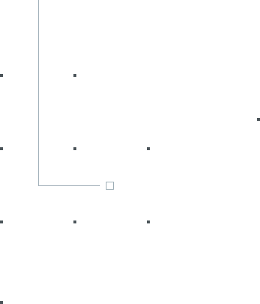
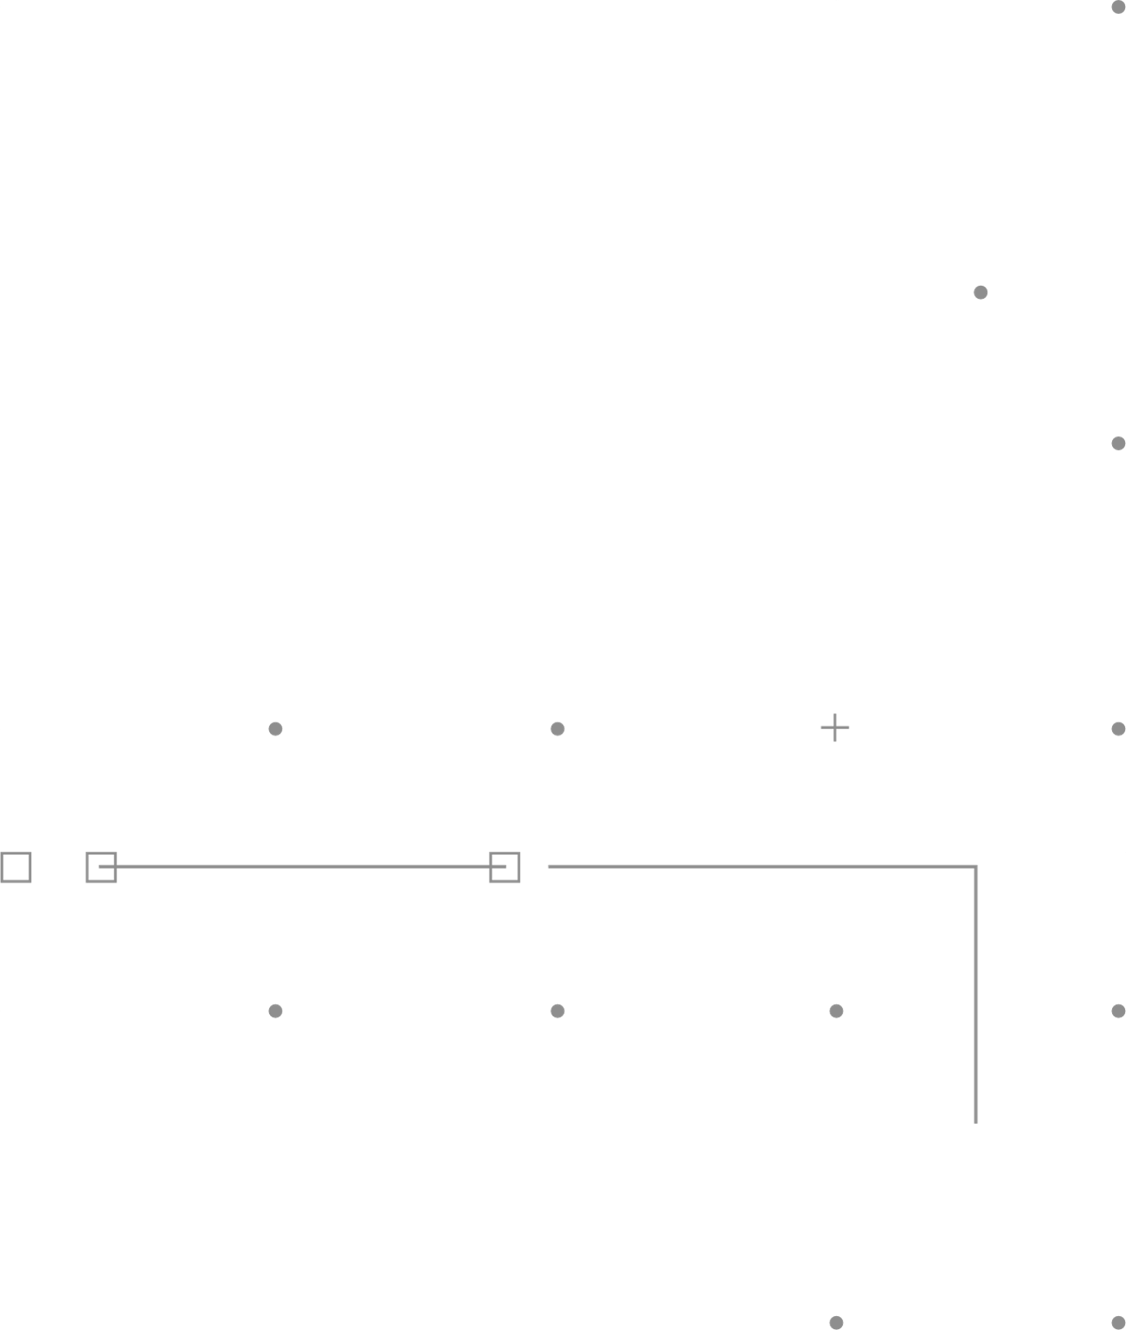
SOFTWARE & TX DESIGN

Slide 3
AULA 3
ETAPAS DO PROCESSO DE CRIAÇÃO DE SW

Slide 4

OBJETIVOS
O processo de construção de software deve seguir algumas etapas comuns, independentes da metodologia aplicada.

Slide 5
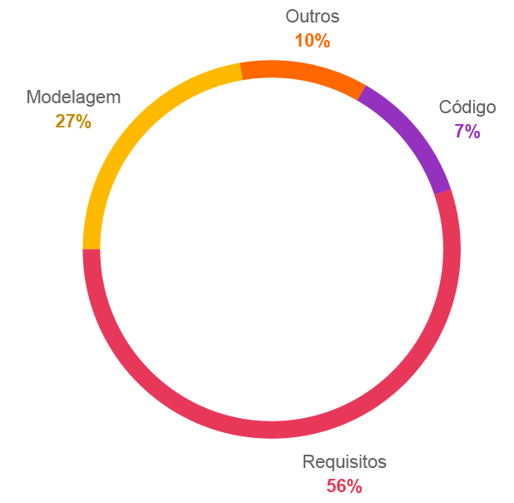
ETAPAS DO PROCESSO
DE CRIAÇÃO DE SW

Slide 6
INTRODUÇÃO

Slide 7

Basicamente, todos os processos de construção de software seguem etapas comuns, independente do modelo ou da metodologia aplicada.
Alguns autores, estudiosos de engenharia de software, trazem, em suas literaturas, nomes diferentes para algumas etapas, ou até mesmo juntam algumas etapas em apenas uma, ou desmembram etapas em duas ou mais sub-etapas.
O que vamos estudar nesta aula são etapas de uma maneira detalhada, para um bom entendimento. Portanto, não se assustem ao lerem na literatura nomes diferentes dos encontrados a seguir.

Slide 8
PLANEJAMENTO

Slide 9
Nesta etapa, vamos desenvolver o planejamento de nosso projeto de software, desde a visão de negócio (análise de mercado, público alvo, concorrentes, vantagens e custos) até a visão de produto (escopo e cronograma – com todas as suas atividades e especificações).
Lembrem-se: o que nos interessa nesta disciplina é a visão do produto, ou seja, entender as especificações, necessidades, regras e funcionalidades do software que iremos construir.

Slide 10
PLANEJAMENTO
Portanto, nossa etapa de planejamento estará estruturada desta maneira.
.
Escopo
Planejamento
Cronograma

Slide 11
ELICITAÇÃO DE REQUISITOS
Talvez, a etapa de elicitação de requistos seja a mais importante deste processo.
É aqui que iremos entender todas as necessidades do nosso cliente e dos usuários do sistema (stakeholder).

Slide 12
ELICITAÇÃO DE REQUISITOS
Esta etapa será dividida em duas partes:
Levantamento de requisitos
Elicitação de requisitos
Análise de requisitos

Slide 13
LEVANTAMENTO DE REQUISITOS
Levantar requisitos é uma arte e deve ser feita com extrema cautela e atenção.
Nesta fase, deveremos identificar alguns elementos importantes:
Quem são nossos Stakeholders (pessoas envolvidas direta ou indiretamente com o sistema, as quais podem nos informar requisitos úteis para o entendimento das especificações do sistema).
Quais técnicas de levantamento de requisitos iremos utilizar com cada stakeholder.

Slide 14
LEVANTAMENTO DE REQUISITOS
O final desta fase do processo nos resulta em uma descrição textual, em linguagem natural, de tudo o que os stakeholders nos informaram. A esse texto daremos o nome de requisitos de usuário.

Slide 15
E nossa listagem das etapas do processo de construção de software fica assim, até o momento.
ESCOPO
PLANEJAMENTO
CRONOGRAMA
STAKEHOLDERS
ELICITAÇÃO DE REQUISITOS
LEVANTAMENTO DE REQUISITOS
TÉCNICAS DE LEVANTAMENTO
REQUISITOS DE USUÁRIO

Slide 16
A outra parte da etapa de elicitação de requisitos é a Análise de Requisitos.
O que vamos fazer é separar alguns itens dos requisitos de usuário, levantados na fase anterior.

Slide 17
ANÁLISE DE REQUISITOS
Nesta fase, iremos separar as especificações do sistema em 3 listas:
Regras de Negócio (RN)
Requisitos Funcionais (RF)
Requisitos Não Funcionais (RNF)

Slide 18
Terminada a segunda etapa do processo de construção de SW, nossa lista está assim.
ESCOPO
PLANEJAMENTO
CRONOGRAMA
STAKEHOLDERS
LEVANTAMENTO DE REQUISITOS
ELICITAÇÃO DE REQUISITOS
TÉCNICAS DE LEVANTAMENTO
RN
REQUISITOS DE USUÁRIO
ANÁLISE DE REQUISITOS
RF
RNF

Slide 19
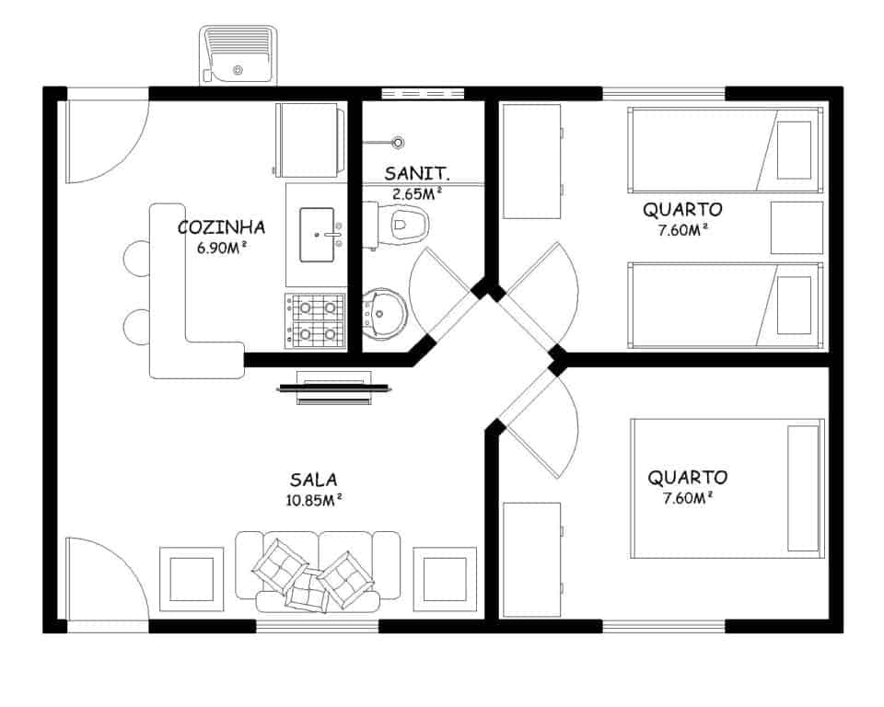
PROJETO
A terceira etapa é o projeto, na qual iremos modelar nosso sistema.
Com o uso da UML (Linguagem de Modelagem Unificada) iremos construir diagramas, com a ferramenta Astah, para interpretar momentos do nosso sistema e entender seu funcionamento.
Seria como se estivéssemos desenhando a planta de uma casa para um projeto de construção da casa.

Slide 20
Também iremos separar esta etapa em alguns momentos, ou visões do nosso sistema.
A visão comportamental, na qual iremos tentar entender O QUE o sistema deve fazer, faremos uso do Diagrama de Caso de Uso.
Já na visão estrutural do sistema, na qual descreveremos COMO vamos desenvolver o que o cliente nos solicitou, faremos uso do Diagrama de Classes.
Essa etapa se encerra com alguns protótipos do sistema, na qual iremos apresentar para o cliente aprovar.

Slide 21
Estas 3 etapas concluem nossas responsabilidades nesta disciplina, em que tudo será documentado!!!
Entretanto, não acaba aqui o processo de construção de um software. Muito ainda deve ser feito...
Vamos ver as demais etapas.
ESCOPO
PLANEJAMENTO
CRONOGRAMA
STAKEHOLDERS
LEVANTAMENTO DE REQUISITOS
ELICITAÇÃO DE REQUISITOS
TÉCNICAS DE LEVANTAMENTO
RN
REQUISITOS DE USUÁRIO
ANÁLISE DE REQUISITOS
RF
RNF
Diagrama de caso de uso
Projeto (modelagem uml)
Diagrama de classes
protótipos

Slide 22
Uma vez modelado o sistema e aprovado pelo cliente, nossa próxima tarefa é desenvolver na prática, dar vida ao sistema.
Dá-se início, então, à etapa de Implementação do nosso software. Aqui iremos utilizar outras disciplinas, como Front-end, Back-end, Banco de Dados, Infraestrutura, Lógica de Programação etc.
Além disso, precisamos fazer tudo se comunicar num sistema único, trabalhando todo o software em camadas MVC que nada mais são que um padrão de arquitetura de software, que separa nossa aplicação em 3 camadas: a camada de interação do usuário (view), a camada de manipulação dos dados (model) e a camada de controle (controller).

Slide 23
Depois de tudo construído, precisamos testar e validar nosso software para, dessa forma, implantarmos no cliente.
Na implantação devemos nos preocupar, também, em treinar os usuários para utilizarem o sistema.
Para finalizar o processo de construção de software, prestaremos suporte e manutenção ao cliente para quaisquer atualizações e alterações futuras do sistema.
Finalmente, nosso processo de construção de software, com todas as etapas concluídas, ficará assim:

Slide 24
ETAPAS DO PROCESSO DE
CONSTRUÇÃO DE SOFTWARE
Planejamento
Escopo
Cronograma
Elicitação de requisitos
Levantamento de requisitos
Stakeholders
Técnicas de levantamento
Requisitos de usuário.
Análise de requisitos
RN
RF
RNF

Slide 25
ETAPAS DO PROCESSO DE
CONSTRUÇÃO DE SOFTWARE
Projeto (Modelagem UML)
Diagrama de caso de uso
Diagrama de classes
Protótipos
Implementação (Front, Back, BD, Infra)
Camadas MVC

Slide 26
ETAPAS DO PROCESSO DE
CONSTRUÇÃO DE SOFTWARE
Testes e validação
Implantação
Instalação
Treinamento
Manutenção (Suporte)

Slide 27
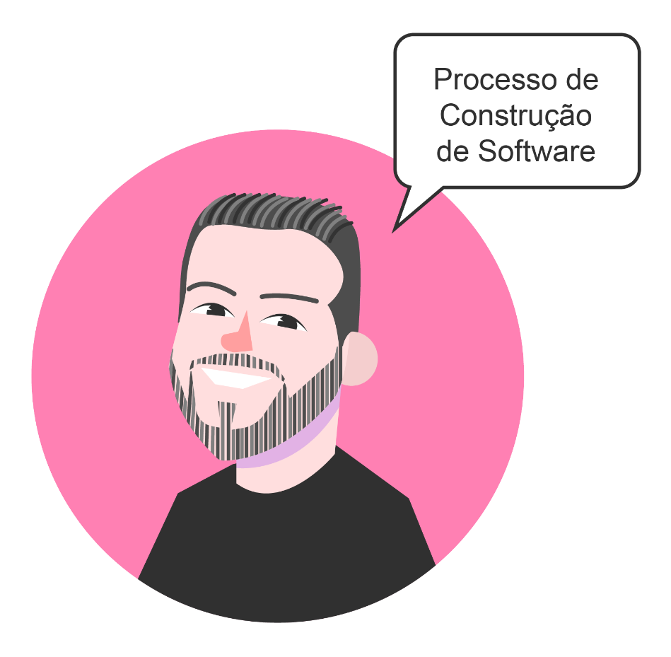
PRÓXIMA AULA
MODELOS DE PROCESSO
OX GÊNIUS
MODELOS E METODOLOGIAS DE APLICAÇÃO DAS
ETAPAS DO PROCESSO DE CONSTRUÇÃO DE SW

Slide 28

DÚVIDAS?
“A dúvida é o princípio
da sabedoria.”
Aristóteles

Slide 29

OBRIGADO
Copyright © 2023 | Professor Allen Fernando
Todos os direitos reservados. Reprodução ou divulgação total ou parcial deste documento, é expressamente proibido sem consentimento formal, por escrito, do professor/autor.

Slide 30


